Slide 1
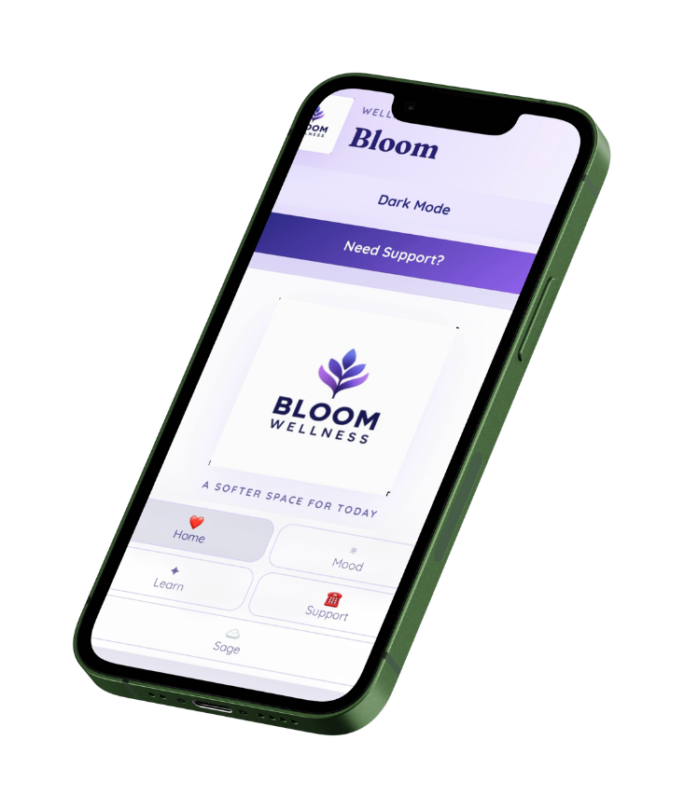


Repenser la façon comment les jeunes se voient
Créé par Ana Stephens

Slide 2
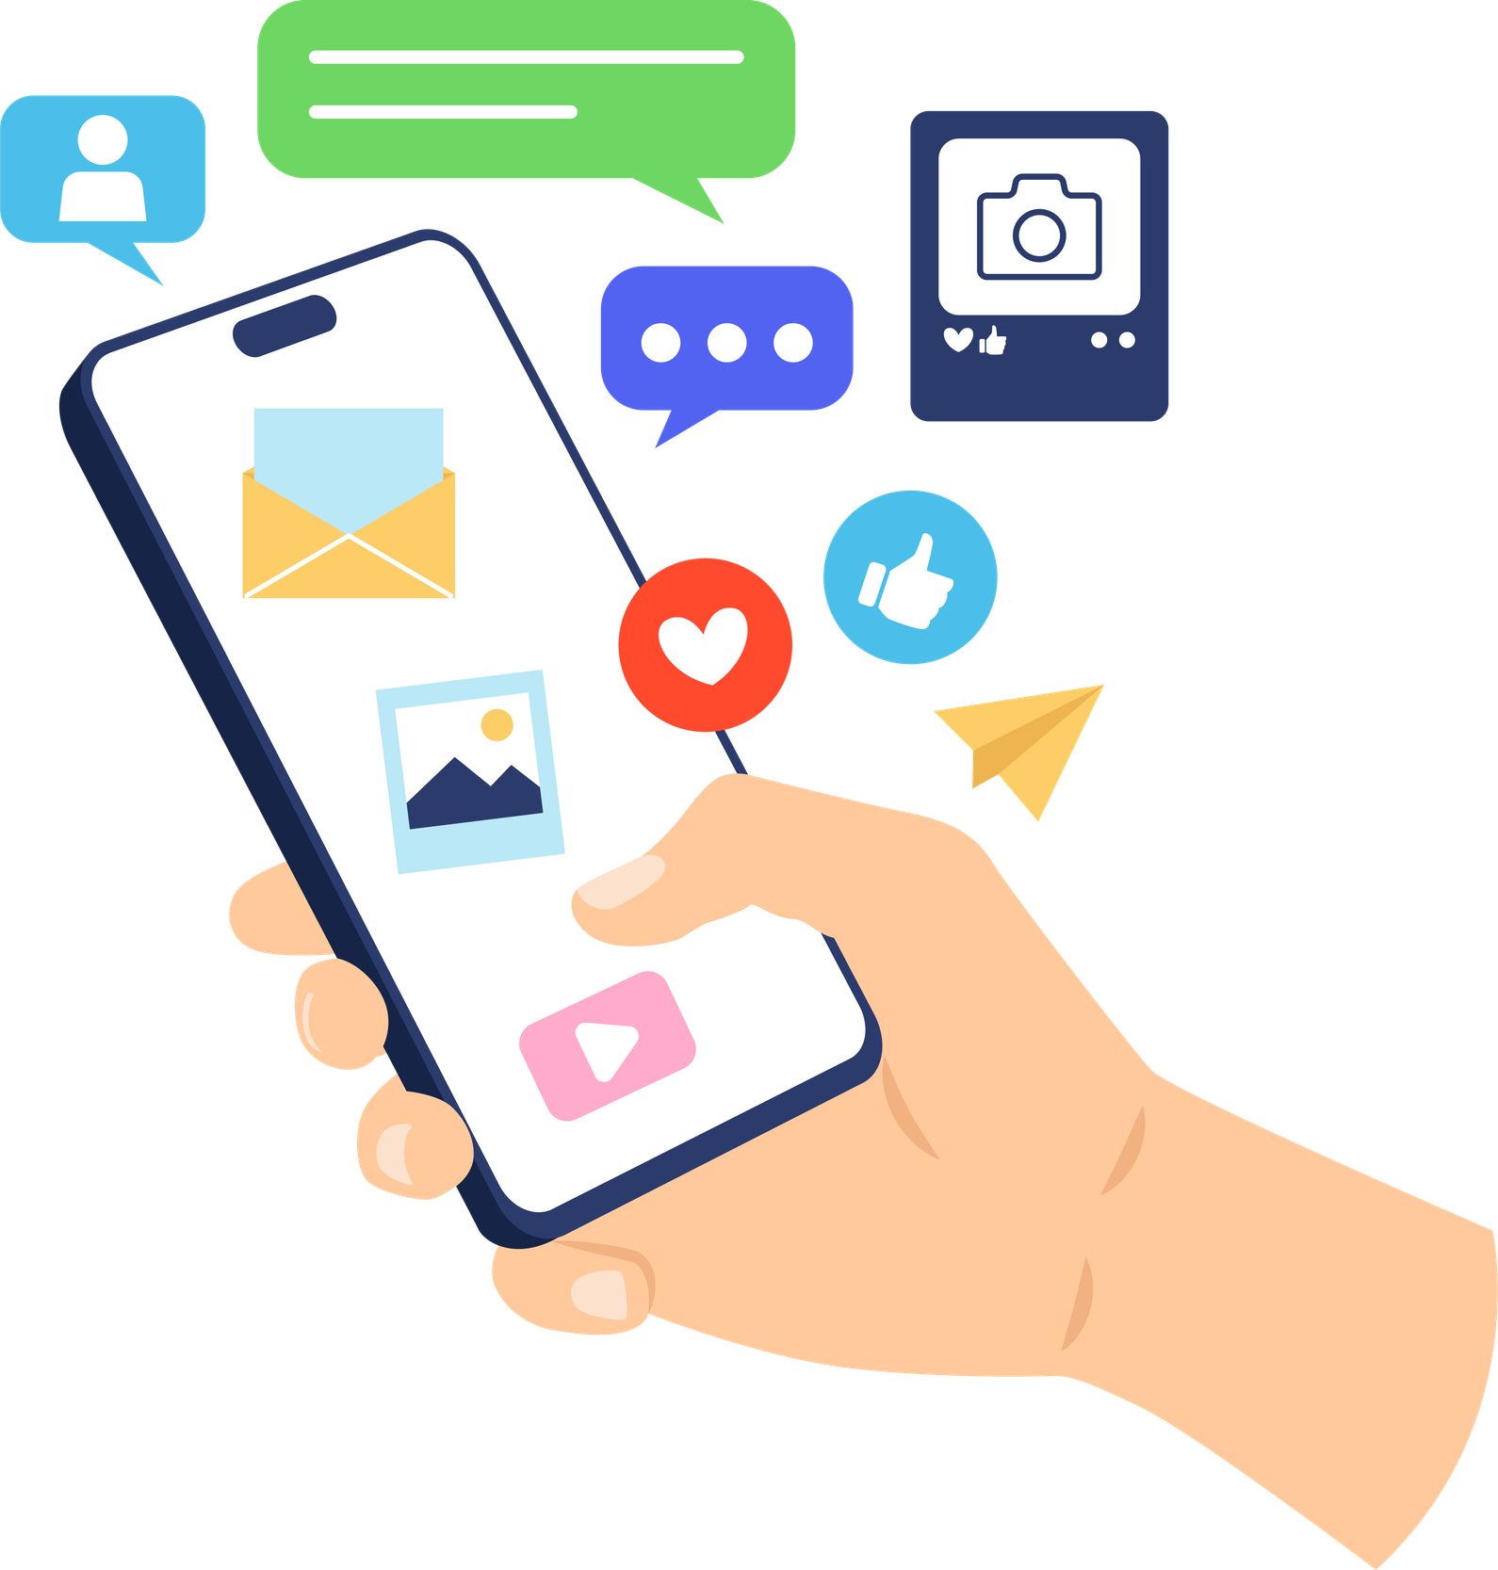
Le problème
Standards de beauté irréalistes
Désinformation sur les réseaux sociaux
Troubles alimentaires

Slide 3
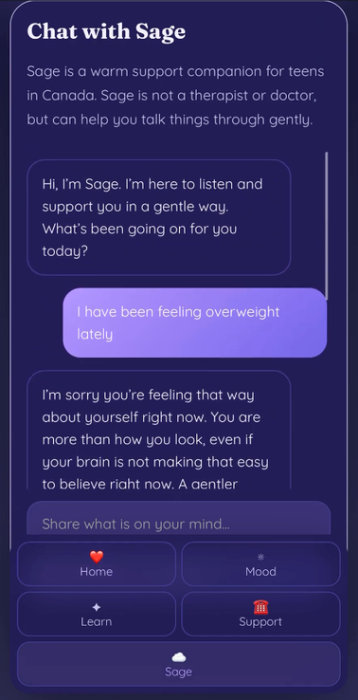
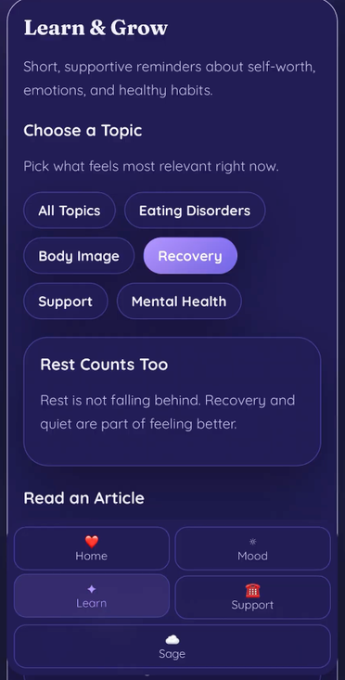
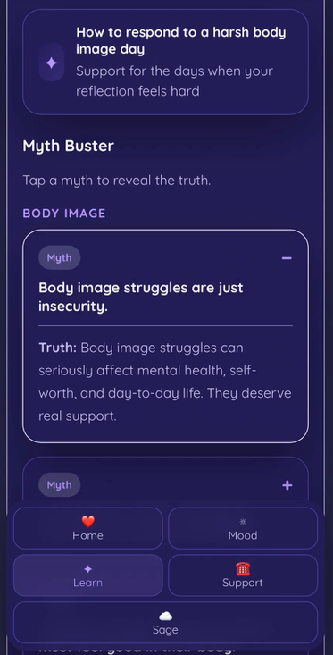
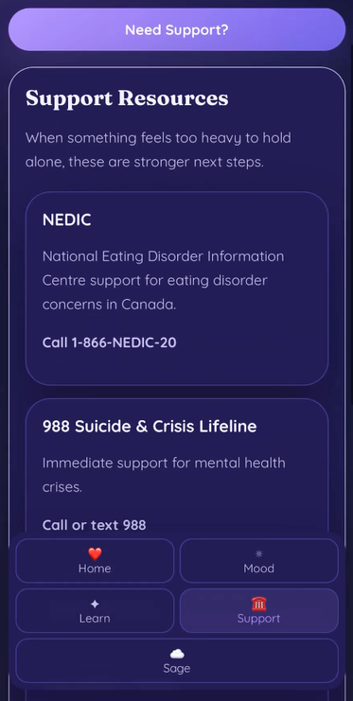
La solution: Bloom
Chatbot IA Sage
Section d’apprendissage
Myth Buster
Ressources de support

Slide 4
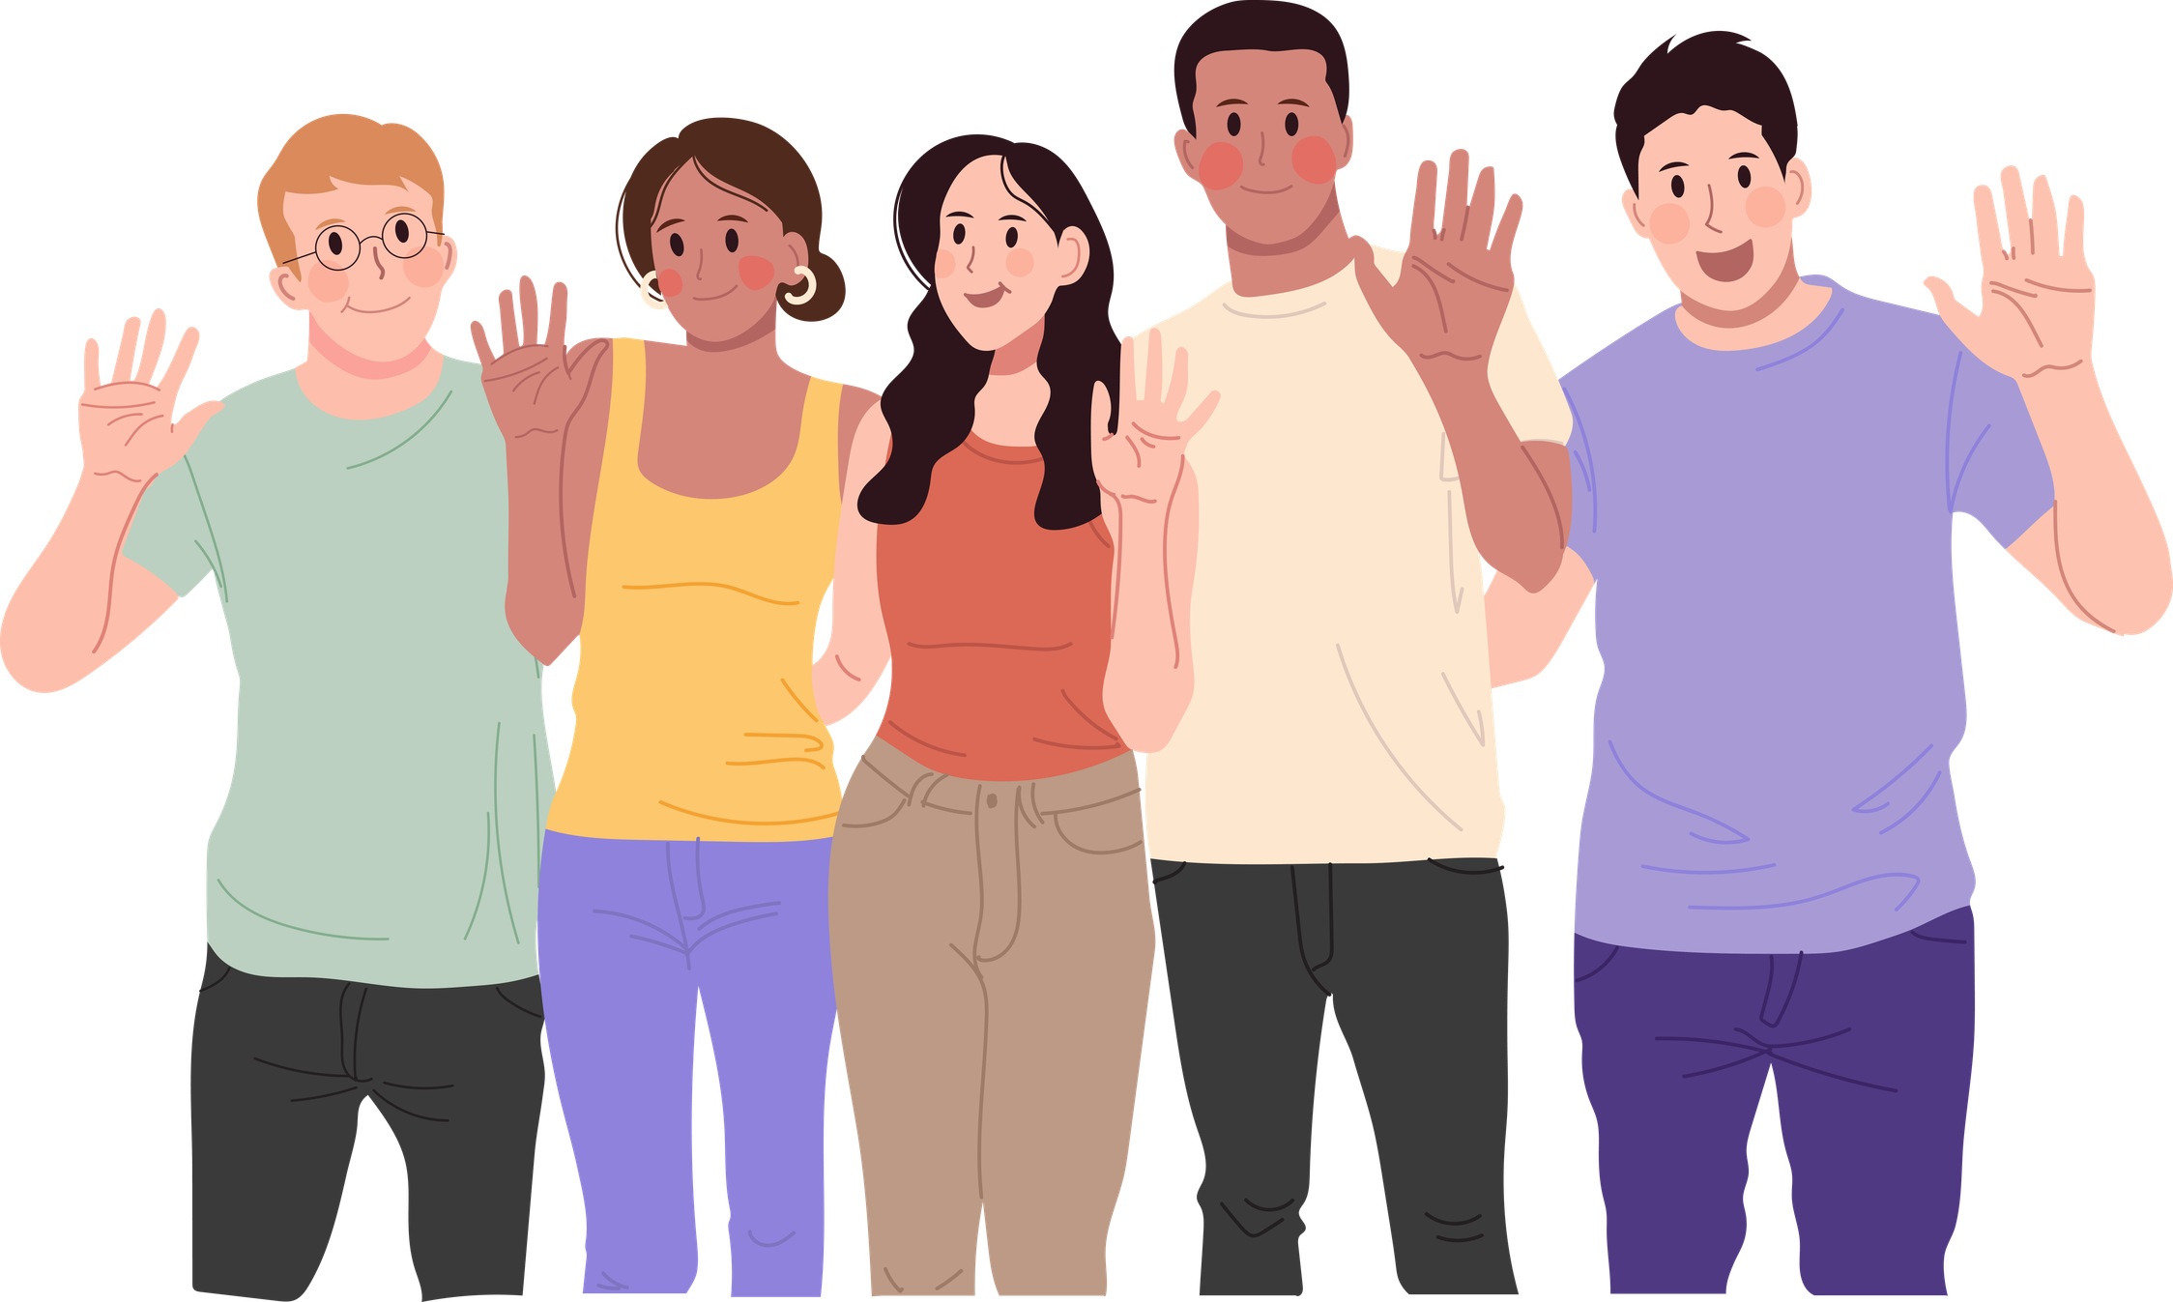
Ce qui distingue Bloom
Une application pensée par une adolescente, pour les adolescents
Accessible et facile à utiliser
Privée et sécurisante
Design apaisant

Slide 5
Impact et objectif
Notre objectif : rejoindre le plus de jeunes possible
Comment?
Impact recherché
Accessible et facile à utiliser
Privée et sécurisante
Design apaisant
Améliorer le bien-être mental
Réduire le sentiment d’isolement
Encourager des habitudes plus saines

Slide 6
Chaque jeune mérite du soutien
Avec Bloom, je veux créer un espace où les adolescents se sentent compris, soutenus et en confiance.

